Slide 1

FÍSICA
CIENCIAS DA NATUREZA E SUAS TECNOLOGIAS

Slide 2

Leia o texto.
Texto I
A Ciência Através dos Tempos: o surgimento da Física Moderna
No final do século XIX, muitos físicos acreditavam que a Física já estava praticamente completa e que restavam apenas alguns detalhes a serem ajustados. No entanto, a própria História da Ciência mostrou que ainda havia muito a descobrir. Vejamos, a seguir, alguns exemplos das descobertas e inovações que marcaram esse período.
A iluminação elétrica pública e residencial, que começava a substituir os antigos lampiões a gás. Antes da popularização da iluminação elétrica, a iluminação pública dependia do trabalho dos acendedores de lampiões (Figura 1), responsáveis por acender manualmente as luzes das ruas ao anoitecer.
Estudante, no final do século XIX, novas tecnologias transformaram a sociedade, com avanços como eletricidade, automóveis, cinema, radiotelegrafia e motores elétricos. Ao mesmo tempo, alguns fenômenos não eram explicados pela Física clássica, como o efeito fotoelétrico e a radiação do corpo negro.
Essas descobertas contribuíram para o surgimento da Física Moderna, com a Mecânica Quântica, de Max Planck, e a Teoria da Relatividade, de Albert Einstein, que ampliaram a compreensão do mundo microscópico e do universo.

Slide 3
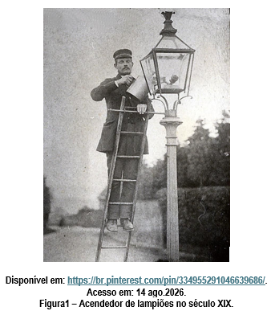
O ACENDEDOR DE LAMPIÕES – Jorge de Lima
Publicado em 17 de abril de 2025
Lá vem o acendedor de lampiões da rua!
Esse mesmo que vem, invariavelmente,
parodiar o sol e associar-se à lua,
quando a sombra da noite enegrece o poente.
Um, dois, três lampiões acende e continua
outros mais a acender, imperturbavelmente,
à medida que a noite, aos poucos, se acentua
e a palidez da lua apenas se pressente.
Triste ironia atroz que o senso humano irrita!
Ele, que doura a noite e ilumina a cidade,
talvez não tenha luz na choupana que habita.
Tanta gente também nos outros insinua
crenças, religião, amor, felicidade,
como esse acendedor de lampiões da rua!

Slide 4
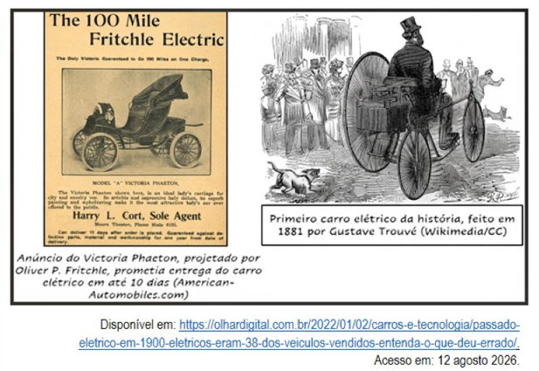
O motor elétrico a partir dos estudos sobre eletricidade e magnetismo. As contribuições de cientistas como Michael Faraday, Thomas Davenport e Nikola Tesla permitiram seu desenvolvimento e aperfeiçoamento. Sua utilização contribuiu para a modernização dos transportes, substituindo gradativamente os bondes movidos por tração animal, além de impulsionar a automatização das fábricas e transformar diversas atividades do cotidiano. A indústria automobilística desenvolveu veículos movidos a vapor, eletricidade e gasolina (Figura 2), destacando-se os motores a combustão com a expansão do uso do petróleo.

Slide 5
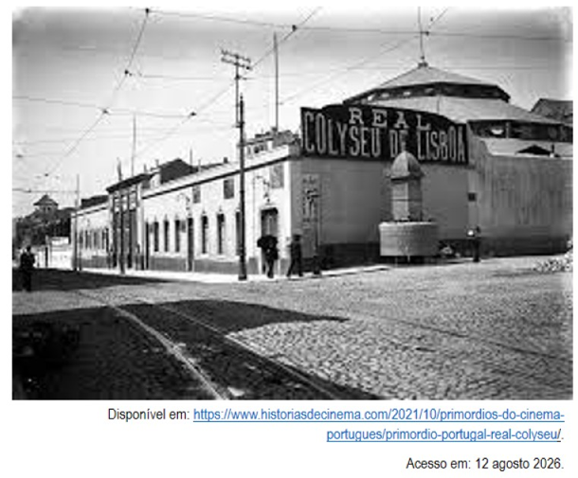
Dirigíveis e metrôs subterrâneos: novos meios de transporte transformaram a mobilidade nas cidades.
Radiotelegrafia: Guglielmo Marconi desenvolveu sistemas de comunicação sem fio, permitindo a transmissão de mensagens a longas distâncias.
Cinema: começou a se popularizar como uma nova forma de entretenimento e expressão artística.
Gramofone: possibilitou a gravação e reprodução de músicas, ampliando o acesso à música.
Produção de aço: sua fabricação em larga escala favoreceu a construção de pontes, ferrovias, edifícios e arranha-céus.

Slide 6
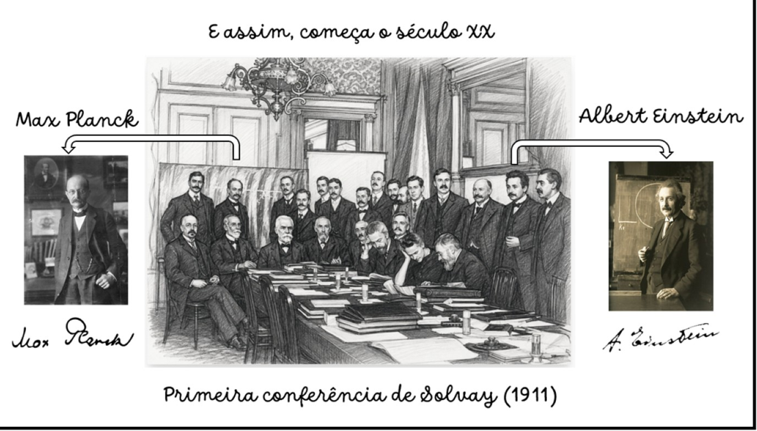
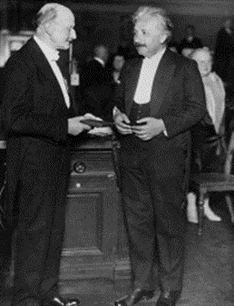
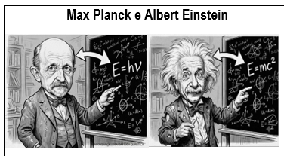
Na ciência, surgiam fenômenos que ainda não eram bem explicados, como a radiação do corpo negro, o efeito fotoelétrico e a controversa hipótese do éter, que buscava explicar a propagação da luz pelo espaço. Esses questionamentos contribuíram para o desenvolvimento da Física Moderna, especialmente da Mecânica Quântica, que trata do mundo atômico (muito pequeno), a partir dos estudos de Max Planck e da Teoria da Relatividade de Albert Einstein que abrange o universo cósmico (muito grande).
A Medalha Max Planck foi entregue a Albert Einstein por Max Planck em 28 de junho de 1929, na Sociedade Alemã de Física, em Berlim, Alemanha.
Crédito: AIP Emilio Segrè Visual Archives, Coleção Fritz Reiche

Slide 7
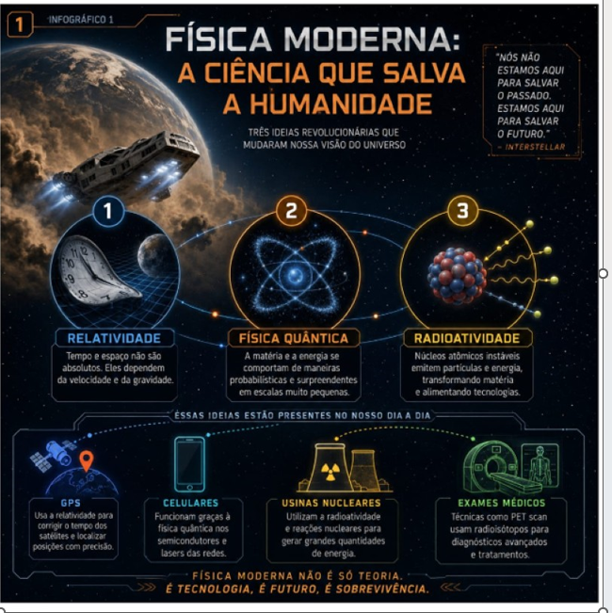

Slide 8

1.A hipótese do éter, mencionada no texto, procurava explicar:
a formação dos metais.
a produção de petróleo.
a produção de energia elétrica.
a propagação da luz pelo espaço.
o funcionamento dos motores elétricos.
2.Antes da popularização da iluminação elétrica, as ruas eram iluminadas principalmente por:
(A) lampiões a gás.
(B) lâmpadas elétricas.
(C) motores a combustão.
(D) geradores de energia solar.
(E) sistemas de radiotelegrafia.
3.O desenvolvimento do motor elétrico esteve relacionado aos estudos sobre:
(A) luz e som.
(B) calor e pressão.
(C) química e combustão.
(D) gravidade e movimento.
(E) eletricidade e magnetismo

Slide 9
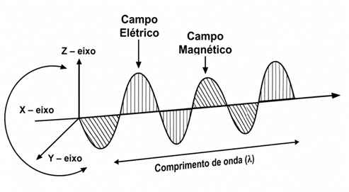
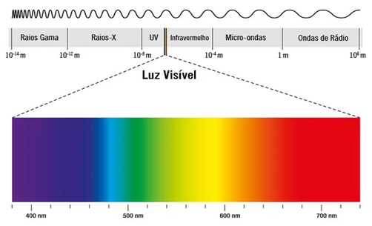
Leia o texto.
Texto II
Ondas Eletromagnéticas
As ondas eletromagnéticas são ondas transversais e podem se deslocar no vácuo, sem a necessidade de um meio material, com velocidade aproximada de 3,0 × 10⁸ m/s. Elas são formadas por oscilações de campos elétricos e magnéticos perpendiculares entre si, que se propagam juntos, conforme imagem a seguir.
Disponível em: https://www.todamateria.com.br/eletromagnetismo/. Acesso em: 10 ago.2026.
O espectro eletromagnético reúne os diferentes tipos de ondas eletromagnéticas, organizados em ordem crescente de frequência e energia. À medida que a frequência e a energia aumentam, o comprimento de onda diminui. Assim, ondas de maior frequência apresentam maior energia e menor comprimento de onda, enquanto, ondas de menor frequência possuem menor energia e maior comprimento de onda, como representado na imagem a seguir.

Slide 10
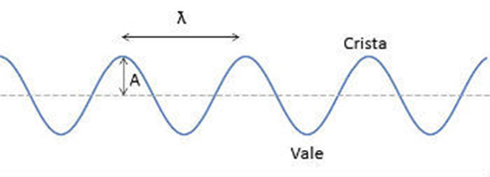



Características
Para caracterizar uma onda, utilizamos algumas grandezas físicas:
Amplitude (A): corresponde à distância entre a posição de equilíbrio e a crista ou o vale da onda. A crista é o ponto mais alto, enquanto o vale é o ponto mais baixo.
Comprimento de onda (λ): é a distância entre duas cristas ou dois vales consecutivos.
Velocidade (v): indica a rapidez com que a onda se propaga e pode variar de acordo com o meio de propagação.
Frequência (f): corresponde ao número de oscilações realizadas pela onda por unidade de tempo. Sua unidade no Sistema Internacional é o hertz (Hz). A frequência é determinada pela fonte que produz a onda.
Período (T): é o tempo necessário para a realização de uma oscilação completa. Sua unidade no Sistema Internacional é o segundo (s).
Relação entre frequência e período:
f=T1​
Relação entre período e frequência
O período é o inverso da frequência.
Assim:
Velocidade de propagação
A velocidade também pode ser calculada em função da frequência, substituindo o período pelo inverso da frequência.
Temos:

Slide 11


Em que:
• v = velocidade de propagação da onda (m/s);
• λ (lambda) = comprimento de onda (m);
• f = frequência da onda (Hz).
Exemplo
Qual o período e a velocidade de propagação de uma onda que apresenta frequência de 5Hz e comprimento de onda de 0,2 m?
Como o período é o inverso da frequência, então:
Para calcular a velocidade usamos o comprimento de onda e a frequência, assim:
Estudante, você já utilizou um forno de micro-ondas para preparar um macarrão instantâneo, fazer pipoca ou aquecer uma fatia de pizza? Nesses casos, o aquecimento dos alimentos ocorre devido à ação das micro-ondas, um tipo de onda eletromagnética capaz de transferir energia para as moléculas presentes nos alimentos. Vamos ampliar esse tema?
As micro-ondas são ondas eletromagnéticas (curtas de alta frequência), que podem se propagar no vácuo com velocidade aproximada de 3,0 × 10⁸ m/s. Nos fornos de micro-ondas, o magnetron é o componente responsável por transformar energia elétrica em ondas eletromagnéticas, geralmente com frequência de 2.450 MHz.

Slide 12
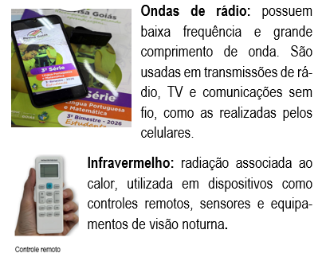
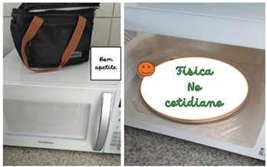
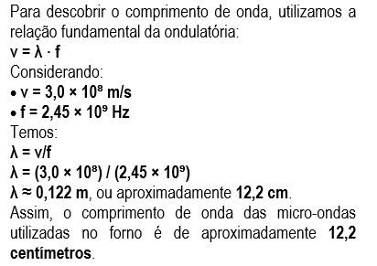
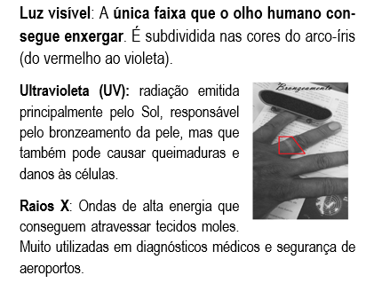
Qual é o comprimento de onda produzido pelo forno de micro-ondas?

Slide 13

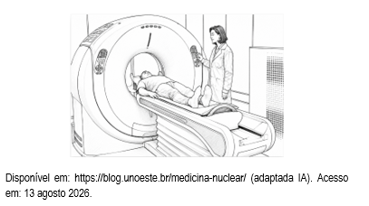
Exemplos Práticos de Raios Gama
•Medicina Nuclear: Utilizados na radioterapia (como a faca gama) para destruir células cancerígenas e em exames de imagem avançados, como a tomografia por emissão de pósitrons (PET).
Raios gama: Maior frequência, maior energia e menor comprimento de onda do espectro. São produzidos por reações nucleares e fenômenos astrofísicos extremos.
Dando uma atenção especial para os raios gama, eles são a forma mais intensa de radiação eletromagnética do universo. Eles possuem a maior frequência e menor comprimento de onda de todo o espectro eletromagnético, o que significa que carregam uma quantidade massiva de energia e têm um altíssimo poder de penetração.
• Esterilização Industrial: Devido ao seu poder de eliminar microrganismos, são usados para esterilizar materiais médicos (seringas, luvas) e para conservar alimentos, eliminando bactérias sem deixar resíduos tóxicos.

Slide 14
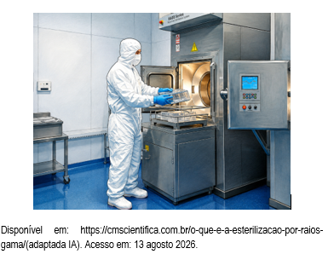
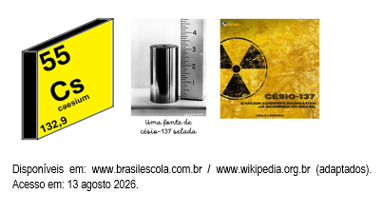
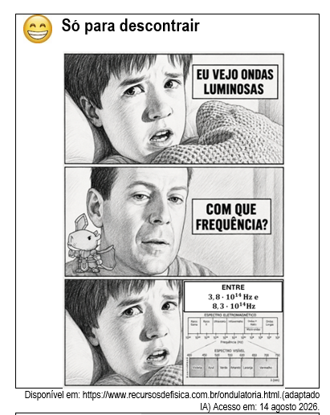
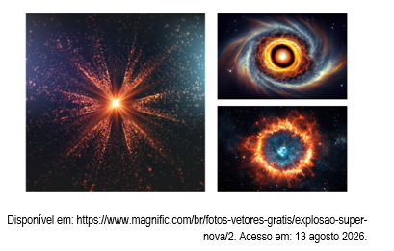
•Esterilização Industrial: Devido ao seu poder de eliminar microrganismos, são usados para esterilizar materiais médicos (seringas, luvas) e para conservar alimentos, eliminando bactérias sem deixar resíduos tóxicos.
• Decaimento Radioativo: Liberados pelo núcleo de átomos instáveis na Terra, como o Cobalto-60 e o Césio-137.
• Fenômenos Astrofísicos: Emitidos no espaço por eventos cataclísmicos, como as explosões de supernovas e a atividade ao redor de buracos negros.

Slide 15
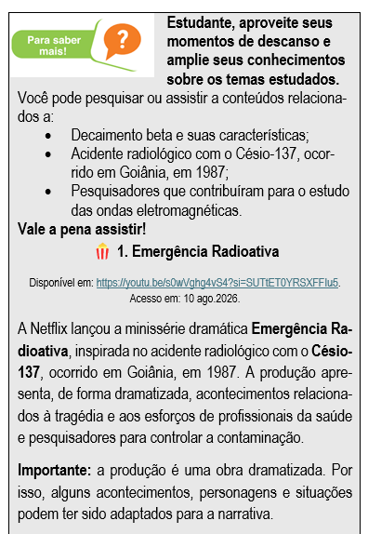
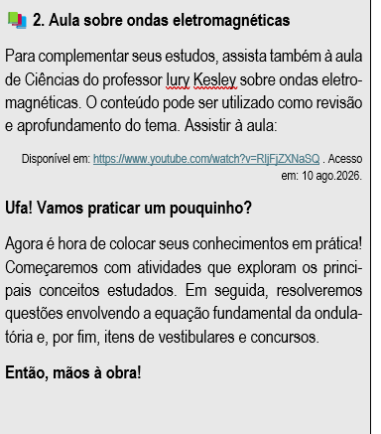

Slide 16
3. Em ondas transversais, a vibração ocorre:
(A) Perpendicular à propagação.
(B) Paralela à propagação.
(C) Sem direção definida.
(D) Apenas no vácuo.
4. Uma onda oscila em um período de 0,1 s. Determine a sua frequência.
5. A distância entre duas cristas consecutivas representa o comprimento de uma onda. Se a velocidade de uma onda mede 1,50 m/s e sua frequência, 0,03 Hz, qual será o seu comprimento?
1. As ondas de rádio, utilizadas em sistemas de comunicação, apresentam quais características?
(A) São ondas mecânicas e longitudinais.
(B) São ondas eletromagnéticas e transversais.
(C) São ondas mecânicas e transversais.
(D) São ondas eletromagnéticas e longitudinais.
2. Em uma onda, a frequência corresponde:
(A) À altura da onda.
(B) À distância entre duas cristas.
(C) Ao tempo de propagação da onda.
Ao número de vibrações ou oscilações realizadas por segundo.

Slide 17
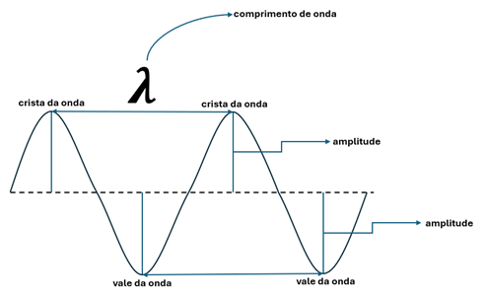
6. A figura a seguir apresenta as principais características de uma onda periódica.
7. Um aparelho celular no Brasil emite ondas de frequências variadas.
Se a velocidade da luz é c=3∙10^8 m/s e, a frequência aproximada desse aparelho for 3,0 GHz , calcule o seu comprimento de onda.
O comprimento dessa onda mede 30 cm e sua velocidade 90 m/s. Calcule a frequência em hertz e o período em segundos dessa onda.
8. Um eletroencefalograma (EEG) registra a atividade elétrica do cérebro. Suponha que sua frequência seja 100 Hz, e sua velocidade é c=3∙10^8 m/s.
Qual é o comprimento de onda desse sinal?

Slide 18
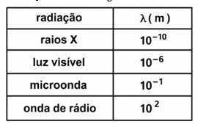
9. (UERJ – adaptado) A velocidade de propagação de uma onda ou radiação eletromagnética, no ar, é cerca de 3∙10^8 m/s.
A tabela a seguir mostra, em metros, a ordem de grandeza do comprimento de onda (λ), associado a algumas radiações eletromagnéticas.
Uma onda eletromagnética de frequência 2,5∙10^9 Hz, que se propaga na atmosfera, corresponderá a radiação classificada como

Slide 19
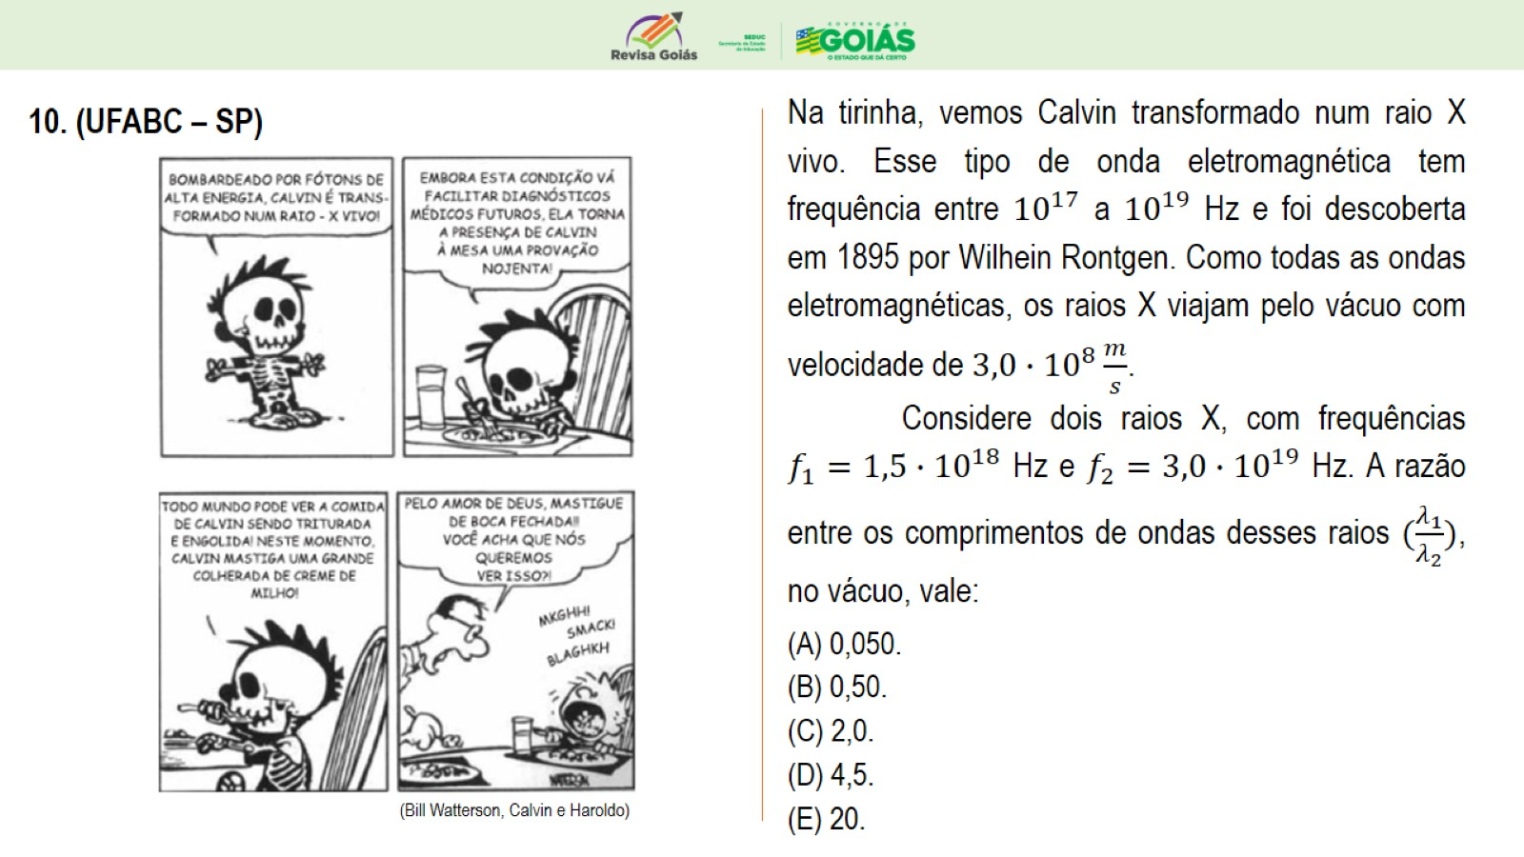

Slide 20
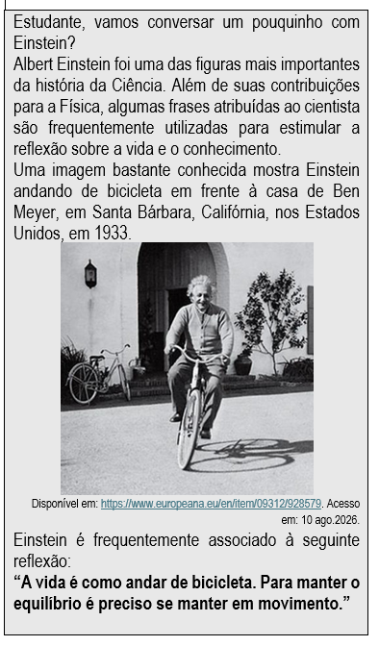
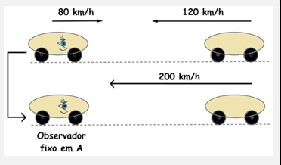
Leia o texto a seguir.
Texto III
A Relatividade de Einstein
Na Física de Newton e Galileu, as velocidades podiam ser somadas diretamente. Assim, dois veículos movendo-se em sentidos opostos poderiam apresentar uma velocidade relativa igual à soma de suas velocidades, conforme representado a seguir.
Entretanto, quando as velocidades se aproximam da velocidade da luz no vácuo (c ≈ 3 × 10⁸ m/s), essa ideia deixa de ser válida. Pela Relatividade Especial, a velocidade da luz é um limite para partículas materiais. Observe o gráfico da energia cinética em função da velocidade.

Slide 21
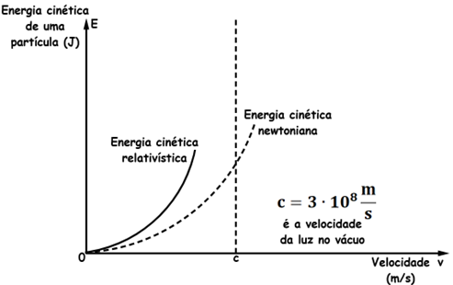
Esse gráfico mostra que:
À medida que a velocidade de uma partícula se aproxima de c, sua energia cinética relativística cresce muito rapidamente e tende ao infinito.
Para atingir exatamente a velocidade da luz, seria necessária uma quantidade infinita de energia.
Como não é possível fornecer energia infinita, uma partícula com massa não pode atingir nem ultrapassar a velocidade da luz.
A Física Clássica não estabelece esse limite, enquanto a Relatividade Especial estabelece a velocidade da luz como limite máximo para partículas materiais.
Conclusão: quanto mais uma partícula se aproxima da velocidade da luz, maior é a energia necessária para continuar acelerando-a, tornando impossível atingir a velocidade da luz para qualquer objeto com massa.

Slide 22
A Teoria da Relatividade Especial, proposta por Albert Einstein em 1905, modificou a compreensão de espaço, tempo, movimento e energia. De acordo com a teoria, uma partícula com massa não pode atingir a velocidade da luz no vácuo, pois, à medida que sua velocidade se aproxima de c = 3,0 × 10⁸ m/s, sua energia cinética relativística aumenta cada vez mais, tendendo ao infinito. Assim, seria necessária uma quantidade de energia infinita para acelerar uma partícula com massa até a velocidade da luz.
A teoria baseia-se em dois postulados fundamentais:
1º postulado — Princípio da Relatividade:
“As leis da Física são as mesmas em todos os sistemas de referência inerciais.”
2º postulado — Princípio da Constância da Velocidade da Luz:
“A velocidade da luz no vácuo possui o mesmo valor c para todos os sistemas de referência inerciais, independentemente do movimento da fonte ou do observador.”

Slide 23
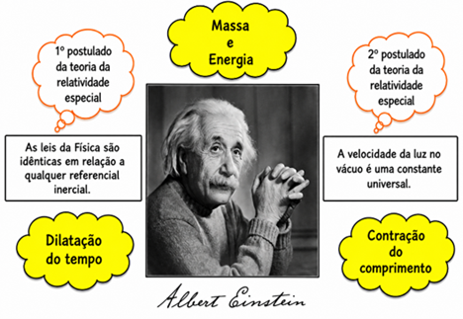

Principais consequências
A Teoria da Relatividade Especial também apresenta consequências importantes:
Dilatação do tempo: para um observador, relógios em movimento relativo a altas velocidades podem marcar intervalos de tempo maiores do que relógios em repouso em relação a ele.
Contração do comprimento: objetos em movimento apresentam redução de seu comprimento na direção do movimento, quando observados em velocidades próximas à da luz.
Equivalência entre massa e energia: massa e energia estão relacionadas pela famosa equação E = mc².
Elaboração NUREDI

Slide 24
12. Em 2005, comemorou-se o centenário da Teoria da Relatividade Restrita, proposta por Albert Einstein. A teoria derrubou a ideia do éter, que seria o meio necessário para a propagação da luz, e estabeleceu como princípio fundamental que a velocidade da luz no vácuo é constante, aproximadamente 300.000 km/s, independentemente do movimento do observador.
Sobre esse tema, marque V (verdadeiro) ou F (falso):
( ) A energia cinética de uma partícula tende ao infinito quando sua velocidade se aproxima da velocidade da luz.
( ) O trabalho necessário para uma partícula atingir a velocidade da luz tende ao infinito.
( ) A Física Newtoniana não estabelece um limite máximo para a velocidade.
( ) A impossibilidade da existência de um trabalho infinito nos leva a concluir que v sempre será maior que c para partículas materiais.
11.VAMOS SER CURIOSOS POR UNS INSTANTES? Estudante, o objetivo dessa atividade é que você estude sobre a vida e obra dos gigantes da ciência que desbravaram o Universo infinito do conhecimento. Então, pesquise sobre a vida e obra de:
a) Albert Einstein.
b) César Lattes.
c) Ernest Rutherford.
d) Marie Curie.
e) Niels Bohr.
f) Max Planck.

Slide 25
13. Existem dois postulados que fundamentam a teoria da relatividade, quais são eles?
14. A Teoria da Relatividade Restrita, proposta por Albert Einstein, apresenta importantes consequências relacionadas às medidas de espaço e tempo.
Relacione as colunas e marque a alternativa correspondente:
I. Princípio da simultaneidade
II. Curvatura do tecido espaço-tempo.
III. Contração do comprimento
IV. Dilatação do tempo
V. Comprovação da existência do éter
As alternativas que correspondem ao enunciado são:
(A) I, II e III.
(B) I, III e IV.
(C) II, III e IV.
(D) I, II, III e IV.
(E) I, II e V.

Slide 26
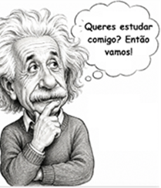

Leia o texto.
Texto lV
Dilatação do Tempo
Segundo Albert Einstein, na Teoria da Relatividade Restrita, o tempo não é absoluto. A medida do tempo depende do referencial do observador e da velocidade relativa entre os referenciais.
Quando um relógio se movimenta com velocidade próxima à velocidade da luz em relação a outro relógio, os dois podem medir intervalos de tempo diferentes. Esse fenômeno é chamado de dilatação do tempo.
A equação que representa esse fenômeno é:
Onde:
Δt0 → intervalo de tempo próprio, medido pelo relógio que está em repouso em relação ao evento.
Δt → intervalo de tempo medido por um observador para o qual o relógio está em movimento.
c → velocidade da luz no vácuo, aproximadamente 3,0×108 m/s.
v → velocidade do objeto ou relógio em movimento, em m/s.
Um dos postulados fundamentais de Einstein estabelece que:
A velocidade da luz no vácuo é a mesma para todos os observadores, independentemente do movimento da fonte de luz ou do observador.
Como v<c, temos:

Slide 27
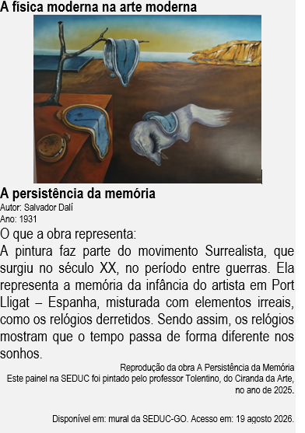
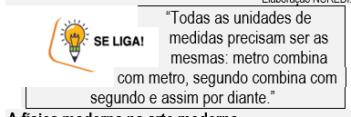
Portanto, o relógio em movimento mede um intervalo de tempo menor, enquanto o observador que vê esse relógio se movimentando mede um intervalo de tempo maior.
Em outras palavras: para um observador externo, o relógio que está em movimento parece funcionar mais lentamente. Quanto maior a velocidade do objeto, especialmente quando se aproxima da velocidade da luz, maior é o efeito da dilatação do tempo.
Elaboração NUREDI

Slide 28
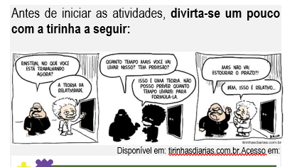
14. Há mais de 100 anos, em 1919, foi realizado um importante experimento na cidade de Sobral, no estado do Ceará, durante um eclipse solar total. As observações realizadas contribuíram para confirmar previsões da Teoria da Relatividade Geral de Albert Einstein.
Entre as consequências da Teoria da Relatividade está
(A) a dilatação do tempo, observada quando há movimento relativo entre referenciais.
(B) a ocorrência de eclipses totais do Sol.
(C) o alargamento do espaço provocado pelo movimento dos corpos.
(D) a transformação de Galileu como princípio fundamental da relatividade.
(E) o deslocamento para o azul da luz proveniente de galáxias distantes.

Slide 29
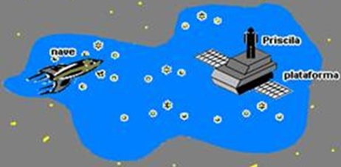
15. (UFPE – PE) Um astronauta é colocado a bordo de uma espaçonave e enviado para uma estação espacial a uma velocidade constante v = 0,8c, onde c é a velocidade da luz no vácuo. No referencial da espaçonave, o tempo transcorrido entre o lançamento e a chegada na estação espacial foi de 12 meses.
Qual o tempo transcorrido no referencial da Terra, em meses?
(A) 5
(B) 10
(C) 20
(D) 100
(E) 200
16. (UFMG – MG) Observe a figura:
Paulo Sérgio, viajando em sua nave, aproxima-se de uma plataforma espacial, com velocidade de 0,7 c, em que c é a velocidade da luz.
Para se comunicar com Paulo Sérgio, Priscila, que está na plataforma, envia um pulso luminoso em direção à nave.
Com base nessas informações, é correto afirmar que a velocidade do pulso medida por Paulo Sérgio é de:
(A) 0,7c.
(B) 1,0c.
(C) 0,3c.
(D) 1,7c.
(E) 2,0c.

Slide 30


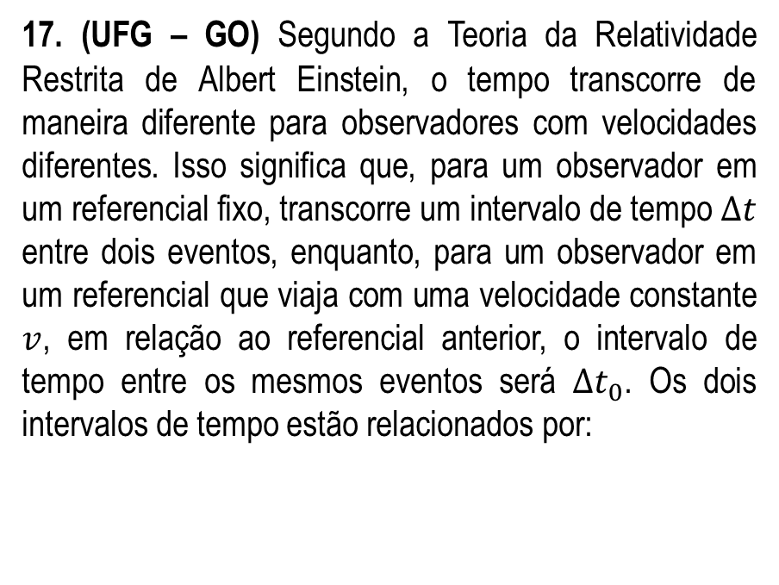
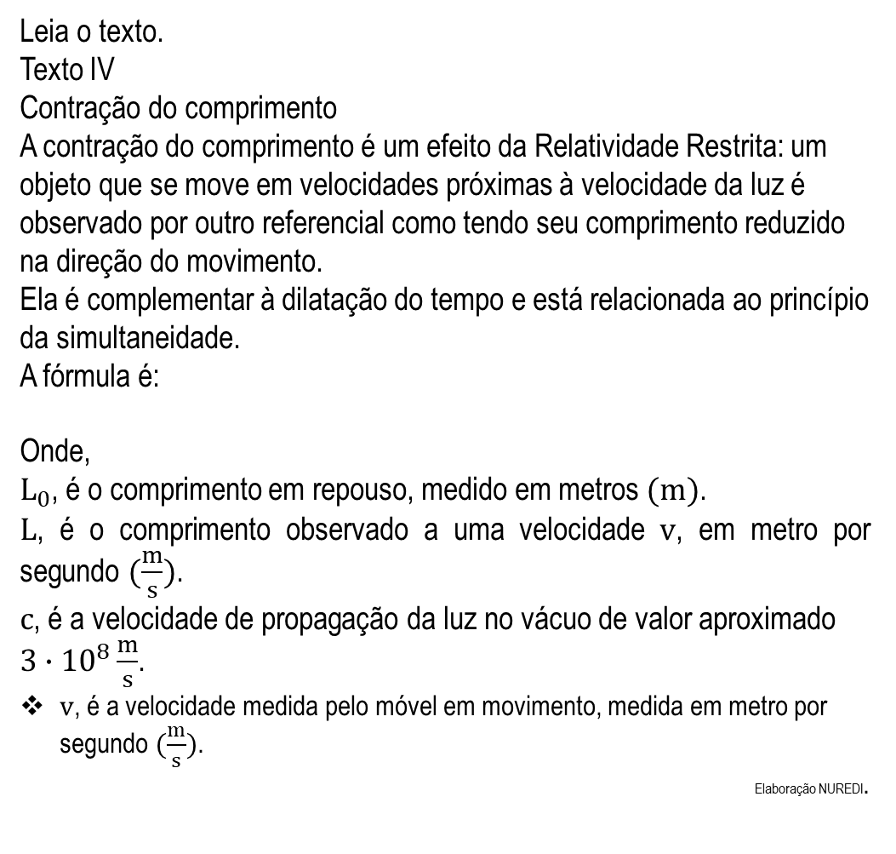
17. (UFG – GO) Segundo a Teoria da Relatividade Restrita de Albert Einstein, o tempo transcorre de maneira diferente para observadores com velocidades diferentes. Isso significa que, para um observador em um referencial fixo, transcorre um intervalo de tempo $∆t$ entre dois eventos, enquanto, para um observador em um referencial que viaja com uma velocidade constante $v$, em relação ao referencial anterior, o intervalo de tempo entre os mesmos eventos será ${∆t}_{0}$. Os dois intervalos de tempo estão relacionados por:
Leia o texto.
Texto IV
Contração do comprimento
A contração do comprimento é um efeito da Relatividade Restrita: um objeto que se move em velocidades próximas à velocidade da luz é observado por outro referencial como tendo seu comprimento reduzido na direção do movimento.
Ela é complementar à dilatação do tempo e está relacionada ao princípio da simultaneidade.
A fórmula é:
Onde,
$L_{0}$, é o comprimento em repouso, medido em metros $(m)$.
$L$, é o comprimento observado a uma velocidade $v$, em metro por segundo $(\frac{m}{s})$.
$c$, é a velocidade de propagação da luz no vácuo de valor aproximado $3∙{10}^{8}\frac{m}{s}$.
$v$, é a velocidade medida pelo móvel em movimento, medida em metro por segundo $(\frac{m}{s})$.
Elaboração NUREDI.

Slide 31
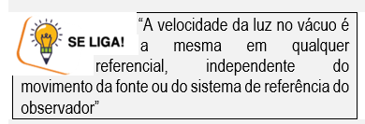
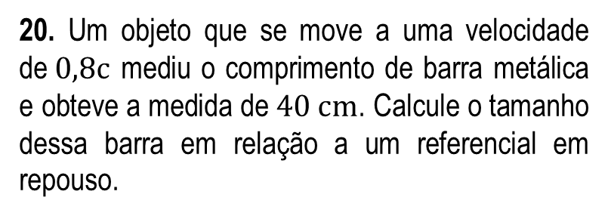
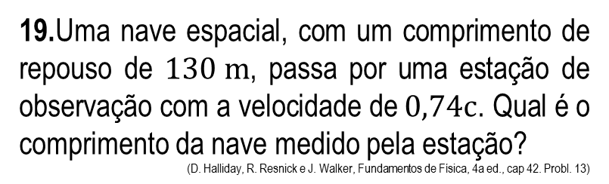
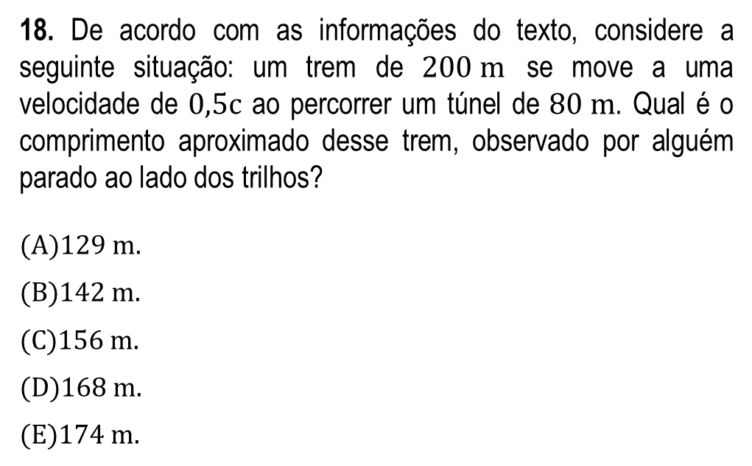
18. De acordo com as informações do texto, considere a seguinte situação: um trem de $200 m$ se move a uma velocidade de $0,5c$ ao percorrer um túnel de $80 m$. Qual é o comprimento aproximado desse trem, observado por alguém parado ao lado dos trilhos?
  $129 m.$
  $142 m.$
  $156 m.$
  $168 m.$
  $174 m.$
19.Uma nave espacial, com um comprimento de repouso de $130 m$, passa por uma estação de observação com a velocidade de $0,74c$. Qual é o comprimento da nave medido pela estação?
(D. Halliday, R. Resnick e J. Walker, Fundamentos de Física, 4a ed., cap 42. Probl. 13)
20. Um objeto que se move a uma velocidade de$0,8c$ mediu o comprimento de barra metálica e obteve a medida de $40 cm$. Calcule o tamanho dessa barra em relação a um referencial em repouso.

Slide 32


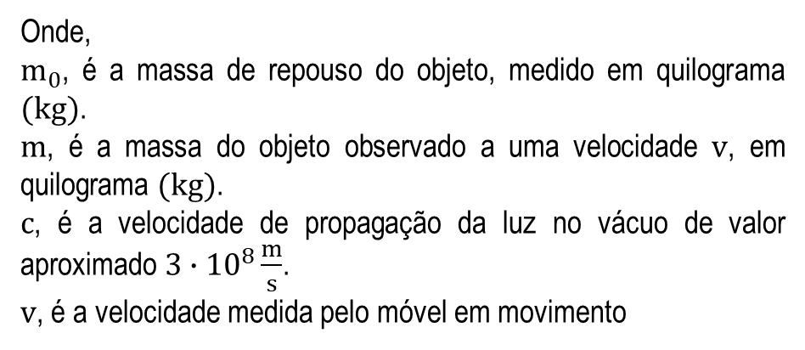
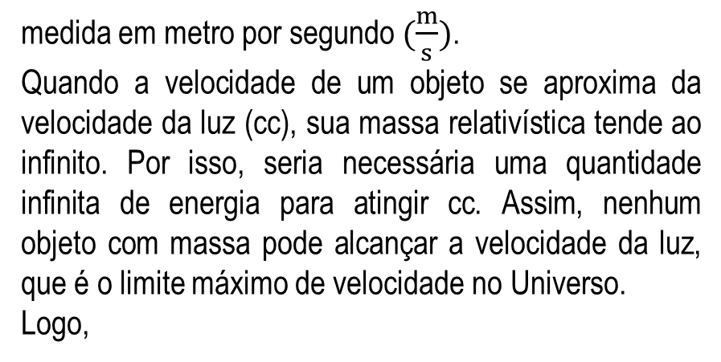
Leia o texto.
Texto V
Massa e Energia Relativística
Segundo Einstein, a massa de repouso é a massa de um objeto quando ele está em repouso em relação ao observador. Quando o objeto se movimenta em velocidades próximas à da luz, os efeitos relativísticos tornam-se significativos.
medida em metro por segundo $(\frac{m}{s})$.
Quando a velocidade de um objeto se aproxima da velocidade da luz (cc), sua massa relativística tende ao infinito. Por isso, seria necessária uma quantidade infinita de energia para atingir cc. Assim, nenhum objeto com massa pode alcançar a velocidade da luz, que é o limite máximo de velocidade no Universo.
Logo,
Onde,
$m_{0}$, é a massa de repouso do objeto, medido em quilograma $(kg)$.
$m$, é a massa do objeto observado a uma velocidade $v$, em quilograma $(kg)$.
$c$, é a velocidade de propagação da luz no vácuo de valor aproximado $3∙{10}^{8}\frac{m}{s}$.
$v$, é a velocidade medida pelo móvel em movimento
A massa de um corpo em movimento aumenta conforme sua velocidade se aproxima da velocidade da luz. Einstein também relacionou massa e energia, mostrando que a massa de um corpo corresponde a uma determinada quantidade de energia.
Essa relação é expressa pela famosa equação:

Slide 33
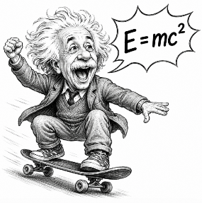

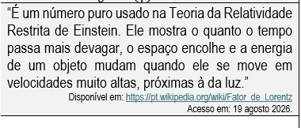

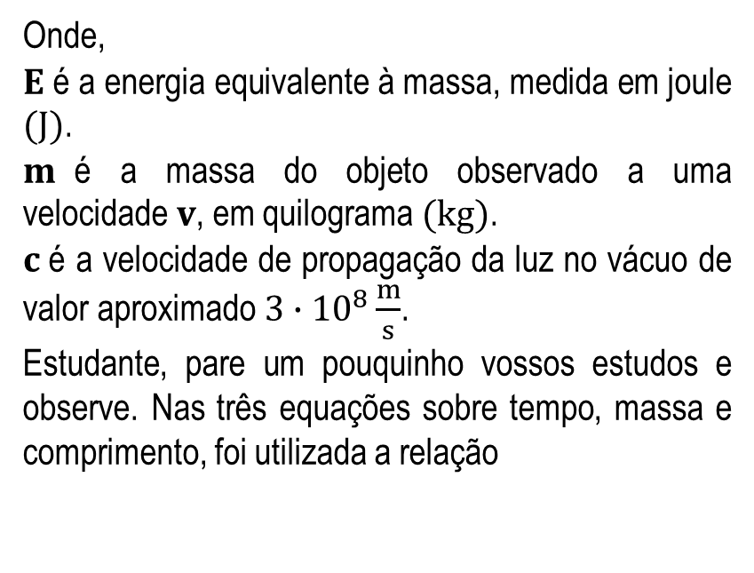
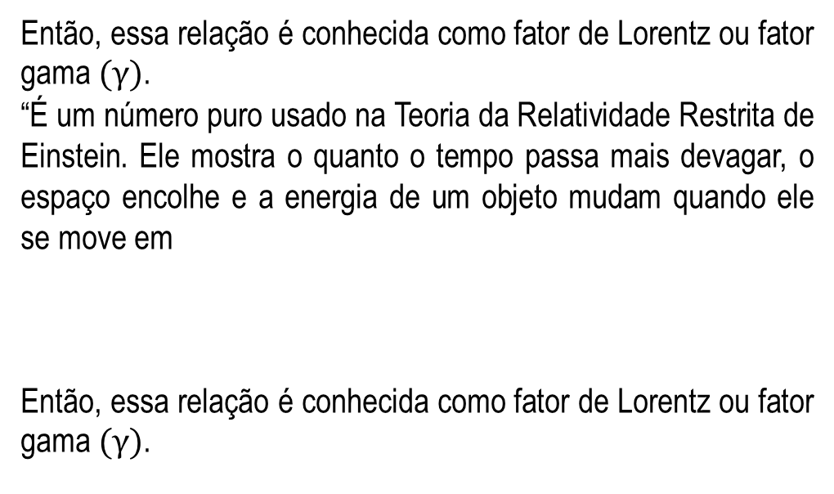
Então, essa relação é conhecida como fator de Lorentz ou fator gama $(γ)$.
“É um número puro usado na Teoria da Relatividade Restrita de Einstein. Ele mostra o quanto o tempo passa mais devagar, o espaço encolhe e a energia de um objeto mudam quando ele se move em
Então, essa relação é conhecida como fator de Lorentz ou fator gama $(γ)$.
Onde,
$E$é a energia equivalente à massa, medida em joule $(J)$.
$m$é a massa do objeto observado a uma velocidade $v$, em quilograma $(kg)$.
$c$é a velocidade de propagação da luz no vácuo de valor aproximado $3∙{10}^{8}\frac{m}{s}$.
Estudante, pare um pouquinho vossos estudos e observe. Nas três equações sobre tempo, massa e comprimento, foi utilizada a relação

Slide 34
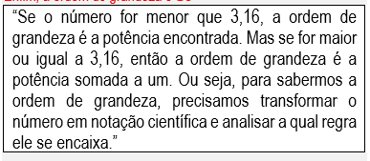
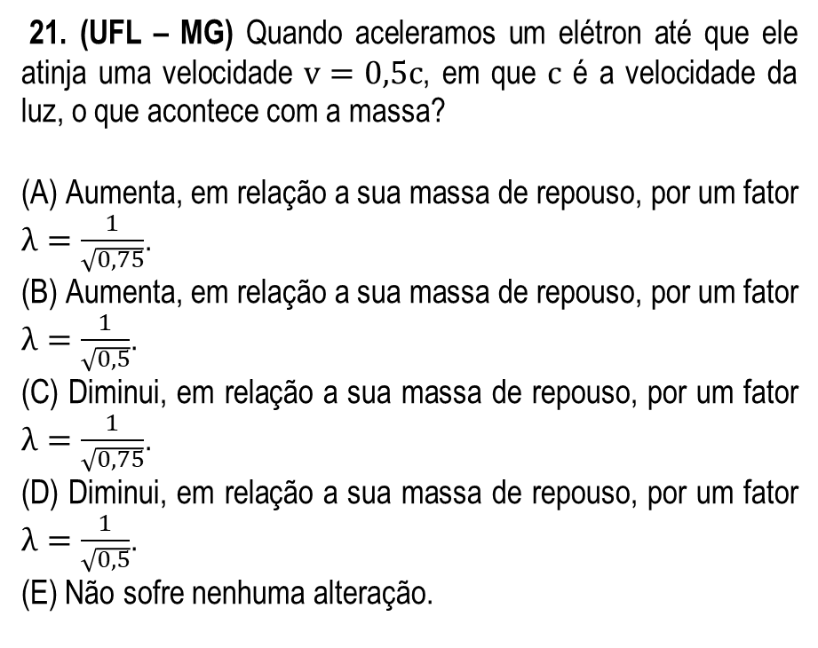
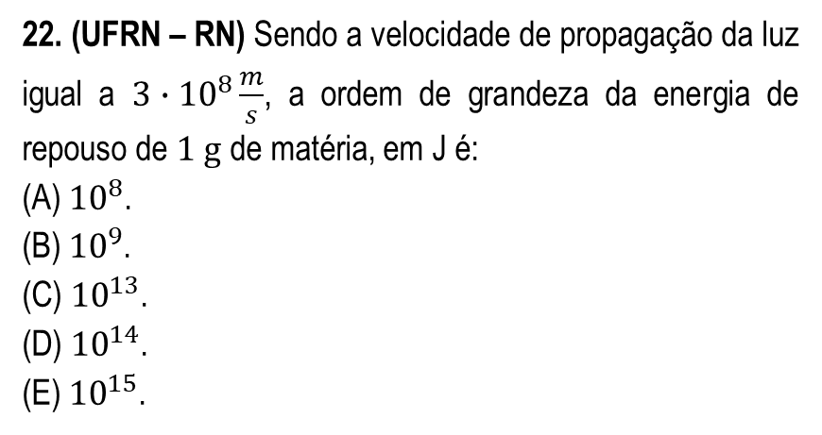
21. (UFL – MG) Quando aceleramos um elétron até que ele atinja uma velocidade $v=0,5c$, em que $c$ é a velocidade da luz, o que acontece com a massa?
(A) Aumenta, em relação a sua massa de repouso, por um fator $λ=\frac{1}{\sqrt{0,75}}$.
(B) Aumenta, em relação a sua massa de repouso, por um fator $λ=\frac{1}{\sqrt{0,5}}$.
(C) Diminui, em relação a sua massa de repouso, por um fator $λ=\frac{1}{\sqrt{0,75}}$.
(D) Diminui, em relação a sua massa de repouso, por um fator $λ=\frac{1}{\sqrt{0,5}}$.
(E) Não sofre nenhuma alteração.
22. (UFRN – RN) Sendo a velocidade de propagação da luz igual a $3∙{10}^{8}\frac{m}{s}$, a ordem de grandeza da energia de repouso de $1 g$ de matéria, em J é:
(A) ${10}^{8}$.
(B) ${10}^{9}$.
(C) ${10}^{13}$.
(D) ${10}^{14}$.
(E) ${10}^{15}$.

Slide 35
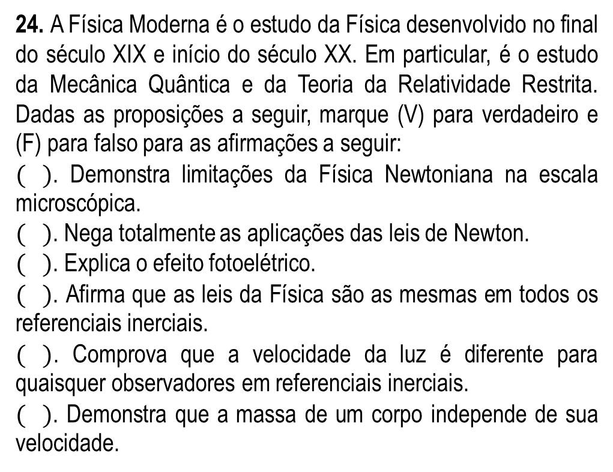
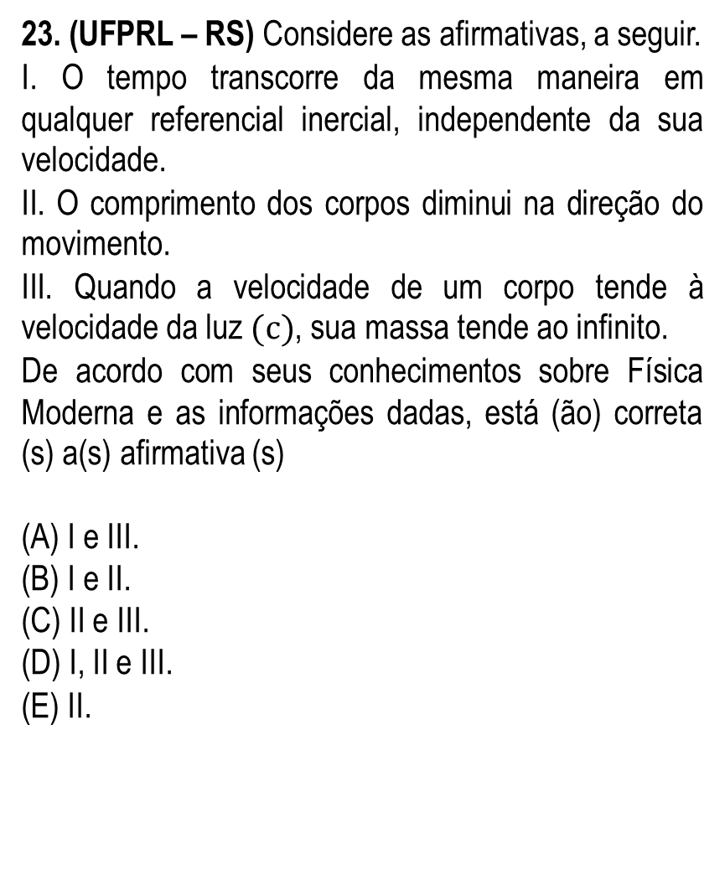
23. (UFPRL – RS) Considere as afirmativas, a seguir.
I. O tempo transcorre da mesma maneira em qualquer referencial inercial, independente da sua velocidade.
II. O comprimento dos corpos diminui na direção do movimento.
III. Quando a velocidade de um corpo tende à velocidade da luz $(c)$, sua massa tende ao infinito.
De acordo com seus conhecimentos sobre Física Moderna e as informações dadas, está (ão) correta (s) a(s) afirmativa (s)
(A) I e III.
(B) I e II.
(C) II e III.
(D) I, II e III.
(E) II.
24. A Física Moderna é o estudo da Física desenvolvido no final do século XIX e início do século XX. Em particular, é o estudo da Mecânica Quântica e da Teoria da Relatividade Restrita. Dadas as proposições a seguir, marque (V) para verdadeiro e (F) para falso para as afirmações a seguir:
$( )$. Demonstra limitações da Física Newtoniana na escala microscópica.
$( )$. Nega totalmente as aplicações das leis de Newton.
$( )$. Explica o efeito fotoelétrico.
$( )$. Afirma que as leis da Física são as mesmas em todos os referenciais inerciais.
$( )$. Comprova que a velocidade da luz é diferente para quaisquer observadores em referenciais inerciais.
$( )$. Demonstra que a massa de um corpo independe de sua velocidade.

Slide 36

26. (UEG – GO) Antes mesmo de ter uma ideia mais correta do que é a luz, o homem percebeu que ela era capaz de percorrer muito depressa enormes distâncias. Tão depressa que levou Aristóteles – famoso pensador grego que viveu no século IV a.C. e cujas obras influenciaram todo o mundo ocidental até a Renascença – a admitir que a velocidade da luz seria infinita.
GUIMARÃES, L. A.; BOA, M. F. “Termologia e óptica”. São Paulo: Harbra, 1997. p. 177
Hoje se sabe que a luz tem velocidade de aproximadamente 300.000 km/s, que é uma velocidade muito grande, porém finita. A teoria moderna que admite a velocidade da luz constante em qualquer referencial e, portanto, torna elásticas as dimensões do espaço e do tempo é:
(A) a teoria da relatividade.
(B) a teoria da dualidade onda-partícula.
(C) a teoria atômica de Bohr.
(D) o princípio de Heisenberg.
(E) a lei da entropia.
25. (UNIFOR – CE) Uma partícula, cuja massa de repouso é M, é acelerada a partir do repouso até atingir $60\%$ da velocidade de propagação da luz no vácuo. Na situação final, a massa da partícula será igual a
(A) $0,60M.$
(B) $1,0M.$
(C) $1,25M.$
(D) $1,4M.$
(E) $1,5M.$

Slide 37



Efeito Fotoelétrico e Radiação do Corpo Negro
Quando a física clássica quebrou (e o quantum nasceu)
Em 1900, a física parecia um edifício completo. Inclusive, considerava-se que a física estava praticamente resolvida. As leis de Newton, o eletromagnetismo de Maxwell e a termodinâmica compunham o que hoje chamamos de física clássica.
Havia, contudo, algumas pontas soltas. O que parecia um detalhe trivial acabou por derrubar as bases da física da época, dando origem à mecânica quântica.
O corpo negro que não existe (mas explica tudo)
Primeiro, um nome estranho: corpo negro.
Não é um objeto preto de verdade, mas um objeto ideal que absorve toda a radiação que bate nele, sem refletir nada, sendo também um emissor perfeito de radiação.
Pense numa fornalha de ferreiro: o buraco por onde se vê o interior parece preto quando o forno está frio, mas conforme ele esquenta, aquele buraco começa a brilhar, primeiro vermelho, depois laranja, até quase branco se a temperatura for alta o suficiente.

Slide 38



É esse comportamento, a cor mudando com a temperatura, que os físicos queriam explicar por meio de equações.
O problema, conhecido como 'catástrofe do ultravioleta', surgia das previsões de Lord Rayleigh e James Jeans.
Segundo a física clássica, a intensidade da radiação deveria crescer indefinidamente à medida que o comprimento de onda diminuísse (aproximando-se do ultravioleta). Isso implicaria que um forno doméstico emitiria energia infinita, o que é um absurdo físico.
Foi Max Planck, em 1900, quem encontrou uma saída, ainda que meio improvisada no início. Ele propôs que a energia da radiação não é emitida de forma contínua, como um fio d'água, mas em pacotes discretos, os quanta:
Onde,
$n$ é um número inteiro.
$h$ é a constante de proporcionalidade de Planck, cujo valor no sistema internacional é $6,63∙{10}^{−34}J∙s$ que equivale a $4,14∙{10}^{−15 }eV∙s$.
$f$ é a frequência de radiação, medida em hertz $(Hz)$.
$E$é a energia equivalente à massa, medida em joule $(J)$.
Com essa mudança, a matemática finalmente batia com o que se observava em laboratório: nada de infinito, a curva subia, atingia um pico e descia, exatamente como no experimento.

Slide 39


Sendo que a constante de Planck se tornou fundamental para a Mecânica Quântica. O curioso é que nem o próprio Planck acreditava, a princípio, que aquilo fosse física de verdade; para ele, era mais um artifício de cálculo que dava certo. Esse artifício, no entanto, seria o ponto de partida de tudo o que viria depois.
Um efeito estranho que ninguém conseguia explicar
Enquanto isso, outro mistério rondava os laboratórios desde 1887, quando o físico alemão Heinrich Hertz percebeu algo curioso: ao iluminar certos metais com luz, elétrons saltavam da superfície.
Esse comportamento não tinha explicação dentro da física ondulatória clássica.
Em 1905, Einstein retomou a ideia de Planck e propôs algo mais radical: e se aquela quantização não fosse apenas um truque matemático, mas uma propriedade real da luz? Para Einstein, a luz seria formada por pacotes de energia, os fótons, cada um carregando
É o que chamamos de efeito fotoelétrico.
À primeira vista, parece simples: luz bate, elétron sai. Pela física clássica, esse processo deveria depender basicamente da intensidade da luz, já que uma luz mais forte carrega mais energia e deveria arrancar elétrons com mais facilidade. Os experimentos, porém, mostravam outra coisa. Luz vermelha bem forte não arrancava elétron nenhum, por mais tempo que ficasse ligada, enquanto uma luz azul fraca arrancava elétrons de imediato. O que determinava o efeito não era a intensidade da luz, e sim a sua frequência.
Cada fóton atinge um elétron e entrega sua energia de uma só vez, de forma parecida com uma colisão entre bolas de bilhar.

Slide 40



Essa energia, chamada de função trabalho $(W)$, representa o custo energético para 'libertar' o elétron do material.
Se a energia do fóton $(hf)$ for maior que $W$, o elétron escapa com energia cinética excedente
Essa equação explica o comportamento observado nos experimentos: a luz vermelha tem fótons com pouca energia, insuficientes para arrancar o elétron, não importa quantos incidam sobre o metal. Já a luz azul tem fótons com energia suficiente, e um único deles já basta.
Esta equação recebe o nome de equação fotoelétrica de Einstein.

Slide 41

A prova que fechou a questão
Ideias na física precisam ser confirmadas em laboratório para valer alguma coisa. Foi o físico americano Robert Millikan quem, em 1914, mediu com precisão a relação entre a frequência da luz e a energia dos elétrons ejetados. A inclinação da reta obtida correspondia exatamente ao valor de h, a mesma constante que Planck havia proposto catorze anos antes para resolver o problema do corpo negro.
Duas situações bem diferentes, uma envolvendo fornos aquecidos e outra envolvendo luz arrancando elétrons de metais, levaram à mesma constante da natureza. Essa coincidência foi a confirmação de que a constante de Planck não era um artifício de cálculo, mas uma grandeza fundamental do universo.
Por que isso importa para você
Esses dois fenômenos estão por trás de tecnologias que você usa no dia a dia:
painéis solares, que transformam luz em eletricidade a partir do efeito fotoelétrico;
sensores de câmeras; portas automáticas; e até o sensor que ajusta o brilho da tela do seu celular sozinho.
Relógios que funcionam com energia solar, portas automáticas de shoppings e bancos, sistemas de iluminação de vias públicas e privadas, sistemas de segurança são algumas aplicações cotidianas do efeito fotoelétrico e,
atualmente em expansão, o estudo e a aplicação das células voltaicas em painéis solares com o intuito de gerar energia limpa e renovável.

Slide 42



Mais do que isso, o corpo negro e o efeito fotoelétrico marcam o início da física quântica. Sem a hipótese de Planck e a proposta de Einstein sobre os fótons, boa parte da tecnologia atual, do laser aos semicondutores, simplesmente não existiria.
Em suma, tanto o estudo da radiação do corpo negro quanto a análise do efeito fotoelétrico foram fundamentais para consolidar o conceito de quantização da energia. Esses marcos históricos não apenas resolveram impasses da física clássica, mas pavimentaram o caminho para toda a tecnologia quântica que utilizamos hoje.
28. (UFC – adaptada) A função trabalho de um dado metal é $2,5eV$. A constante de Planck é $h≈{4,2∙10}^{−15}eVs$e a velocidade da luz no vácuo é $c=3∙{10}^{8}\frac{m}{s}$.
Qual é a frequência mais baixa da luz incidente capaz de arrancar elétrons do metal?

Slide 43



Leia o texto.
Texto VII
Dualidade onda-partícula
Todas as ondas eletromagnéticas, incluindo a luz, apresentam natureza dual, ou seja, podem se comportar tanto como ondas quanto como partículas.
A partir dessa ideia, o físico francês Louis de Broglie propôs que as partículas também possuem propriedades ondulatórias. Assim, uma partícula em movimento pode estar associada a um comprimento de onda, dado pela equação:
É importante destacar que a quantidade de movimento (p)(p) está relacionada ao caráter corpuscular da matéria, enquanto o comprimento de onda (λ)(\lambda) evidencia seu caráter ondulatório.
Essa explicação foi fundamental para o desenvolvimento da Mecânica Quântica, mostrando que partículas e ondas não são conceitos totalmente separados: dependendo da situação observada, a matéria e a radiação podem apresentar características de ambos.
Em que:
λ é o comprimento de onda associado à partícula, medido em metros (m);
m é a massa da partícula, medida em quilogramas (kg);
vv é a velocidade da partícula, medida em metros por segundo (m/s);
pp é a quantidade de movimento da partícula, dada por p=mvp = mv.
$h$ é a constante de proporcionalidade de Planck, cujo valor no sistema internacional é $6,63∙{10}^{−34}J∙s$.;

Slide 44



30. (UFSC – SC-Adaptada) As ondas eletromagnéticas, como a luz, apresentam dualidade onda-partícula, podendo se comportar tanto como ondas quanto como partículas chamadas fótons. Da mesma forma, partículas como os elétrons também podem apresentar comportamento ondulatório ou corpuscular, dependendo da situação.
Com base no que foi exposto, assinale V ou F.
$( )$ Um feixe de elétrons incide sobre um obstáculo que possui duas fendas, atingindo um anteparo e formando a imagem apresentada figura acima. A imagem indica que um feixe de elétrons possui um comportamento ondulatório, o que leva a concluir que a matéria também possui um caráter dualístico.
$( )$ O fenômeno da difração só fica evidente quando o comprimento de onda é da ordem de grandeza da abertura da fenda.
$( )$ O físico francês Louis de Broglie apresentou uma teoria ousada, baseada na seguinte hipótese: “se fótons apresentam características de onda e partícula [...], se elétrons são partículas, mas também apresentam características ondulatórias, talvez todas as formas de matéria tenham características duais de onda e partícula “.
$( )$ Admitindo que a massa do elétron seja $9,1∙{10}^{−31}$kg e que viaja com uma velocidade de $3∙{10}^{6}\frac{m}{s}$, o comprimento de onda de De Broglie para o elétron em questão é $2,4∙{10}^{−12}m$.
$( )$ Após a onda passar pela fenda dupla, as frentes de ondas geradas em cada fenda sofrem o fenômeno de interferência, que pode ser construtiva ou destrutiva. Desta forma, fica evidente o princípio de dependência de propagação de uma onda.
$( )$ Christian Huygens, físico holandês, foi o primeiro a discutir o caráter dualístico da luz e, para tanto, propôs o experimento de fenda dupla.

Slide 45


31. (UFRGS – RS) O físico francês Louis de Broglie (1892-1987), em analogia ao comportamento dual onda-partícula da luz, atribuiu propriedades ondulatórias à matéria. Sendo a constante de Planck $h=6,6∙{10}^{−34} J∙s$ o comprimento de onda de Broglie para um elétron (massa $m=9∙{10}^{−31}kg)$ com velocidade $v=2,2∙{10}^{6}\frac{m}{s}$ é, aproximadamente,
(A) $3,3∙{10}^{−10}m$.
(B) $3,3∙{10}^{−9}m$.
(C) $3,3∙{10}^{3}m$.
(D) $3,3∙{10}^{9}m$.
(E) $3,3∙{10}^{10}m$.
32. (UFRN – RN) Estudantes interessados em analisar a natureza dual da luz preparavam uma apresentação para uma Feira de Ciências com três experimentos, conforme mostrados na figura, a seguir
O 1º experimento mostra a difração da luz ao passar por uma fenda estreita;
O 2º experimento mostra o efeito fotoelétrico caracterizado pela geração de corrente elétrica a partir da incidência de luz sobre uma célula fotoelétrica; e
O 3º experimento mostra o efeito da polarização da luz ao fazê-la incidir sobre filtros polarizadores.

Slide 46
A partir desses experimentos, é correto afirmar que
(A) o efeito fotoelétrico e a polarização evidenciam a natureza ondulatória da luz, enquanto a difração evidencia a natureza corpuscular da luz.
(B) a polarização e a difração evidenciam a natureza corpuscular da luz, enquanto o efeito fotoelétrico evidencia a natureza ondulatória da luz.
(C) a difração e a polarização evidenciam a natureza ondulatória da luz, enquanto o efeito fotoelétrico evidencia a natureza corpuscular da luz.
(D) o efeito fotoelétrico e a difração evidenciam a natureza ondulatória da luz, enquanto a polarização evidencia a natureza corpuscular da luz.
(E) a polarização e a difração evidenciam a natureza ondulatória da luz, enquanto o efeito fotoelétrico evidencia a natureza ondulatória da luz

Slide 47

Leia o texto.
Texto VIII
Modelo Atômico de Bohr: postulados, conclusões e limitações
O modelo atômico de Bohr, proposto em 1913 por Niels Bohr, surgiu para solucionar problemas do modelo de Rutherford. Segundo a Física clássica, os elétrons em movimento ao redor do núcleo deveriam perder energia continuamente e colidir com o núcleo, o que não acontece nos átomos reais.
Bohr propôs que:
Os elétrons ocupam órbitas ou níveis de energia específicos, chamados camadas eletrônicas.
Enquanto permanecem em uma órbita estável, os elétrons não emitem nem absorvem energia.
Quando um elétron absorve energia, passa para um nível mais energético, mais distante do núcleo.
Quando emite energia, retorna para um nível de menor energia, liberando um fóton de luz.
A energia emitida ou absorvida corresponde à diferença de energia entre os níveis.
O modelo explicou com sucesso o átomo de hidrogênio e seu espectro de emissão, mas apresentou limitações para explicar átomos com vários elétrons. Além disso, não explicava por que os elétrons não perdiam energia nas órbitas estáveis nem considerava seu comportamento ondulatório.
Apesar de ter sido superado pela mecânica quântica, o modelo de Bohr foi fundamental para a compreensão da quantização da energia e da estrutura atômica
Disponível em:
https://pt.wikipedia.org/wiki/Niels_Bohr
https://querobolsa.com.br/enem/quimica/modelo-atomico-de-bohr https://gemini.google.com/app/386d88d3a4989bd2?utm_source=app_launcher&utm_medium=owned&utm_campaign=base_all
Acesso em: 20 agosto 2026. (adaptado

Slide 48




33. (UFRGS – RS) Uma moda atual entre as crianças é colecionar figurinhas que brilham no escuro. Essas figuras apresentam em sua constituição a substância sulfeto de zinco. O fenômeno ocorre porque alguns elétrons que compõem os átomos dessa substância absorvem energia luminosa e saltam para níveis de energia mais externos. No escuro, esses elétrons retornam aos seus níveis originais, liberando energia luminosa e fazendo a figurinha brilhar.
Essa característica pode ser explicada considerando-se o modelo atômico proposto por:
(A) Bohr.
(B) Dalton.
(C) Thomson.
(D) Lavoisier.
(E) Rutherford.

Slide 49


Leia o texto.
Texto IX
Radioatividade
A radioatividade é o fenômeno em que núcleos atômicos instáveis se transformam espontaneamente em núcleos mais estáveis, emitindo partículas e energia. Foi descoberta por Henri Becquerel, em 1896, e posteriormente estudada por Marie e Pierre Curie.
Os tipos de radiação
A desintegração radioativa pode emitir três tipos principais de radiação, que se diferenciam pela carga elétrica, massa e poder de penetração
Alfa (α): formada por dois prótons e dois nêutrons; possui baixo poder de penetração e pode ser barrada por uma folha de papel.
Beta (β): formada por elétrons ou pósitrons; apresenta poder de penetração intermediário e pode ser barrada por uma lâmina de alumínio.
Gama (γ): é uma onda eletromagnética de alta energia, sem massa e sem carga, com alto poder de penetração, sendo atenuada por materiais como chumbo ou concreto.
A radioatividade possui diversas aplicações positivas, como na medicina, geração de energia, indústria, agricultura e datação de fósseis e rochas.
Por outro lado, apresenta riscos, relacionados a acidentes nucleares, resíduos radioativos e exposição excessiva à radiação, que pode causar danos à saúde.
A radioatividade pode trazer grandes benefícios para a sociedade, mas seu uso exige controle, segurança e responsabilidade.
Disponível em:
https://www.todamateria.com.br/radioatividade/
https://gemini.google.com/app/d9a71fdf5fff3ea3?utm_source=app_launcher&utm_medium=owned&utm_campaign=base_all
acesso em: 20 agosto 2026. (adaptado)

Slide 50




Leia o texto.
Texto X
Meia-vida
A meia-vida é o tempo necessário para que metade dos núcleos radioativos de uma amostra se desintegre.
É uma característica própria e constante de cada isótopo radioativo.
Após cada período de meia-vida, a quantidade de material radioativo é reduzida à metade.
É utilizada na medicina, para determinar a duração e a dosagem de substâncias radioativas, e na arqueologia, como na datação por carbono-14.
Disponível em:
https://www.todamateria.com.br/radioatividade/
https://gemini.google.com/app/d9a71fdf5fff3ea3?utm_source=app_launcher&utm_medium=owned&utm_campaign=base_all
acesso em: 20 agosto 2026. (adaptado)
36. (UESB – BA) A radioatividade emitida por determinadas amostras de substâncias provém
(A) da energia térmica liberada em sua combustão.
(B) de alterações em núcleos de átomos que as formam.
(C) da reorganização de átomos que ocorre em sua decomposição.
(D) de rupturas de ligações químicas entre os átomos que as formam.
(E) do escape de elétrons das eletrosferas de átomos que as formam.

Slide 51


39. (PUC – Campinas – SP) O iodo – 125, variedade radioativa do iodo com aplicações medicinais, tem meia-vida de 60 dias.
Quantos gramas de iodo – 125 restarão após seis meses a partir de uma amostra contendo $2,00 g$ do radioisótopo?
(A) $1,50.$
(B) $0,75.$
(C) $0,66.$
(D) $0,25.$
(E) $0,10.$
38. (FEI – SP adaptada) Vinte gramas de um isótopo radioativo decrescem para cinco gramas em dezesseis anos.
A meia-vida desse isótopo é:
(A) 4 anos.
(B) 8 anos.
(C) 16 anos.
(D) 32 anos.
(E) 64 anos.

Slide 52

Essas correções são necessárias porque, segundo a Física Moderna
(A) o tempo é uma grandeza absoluta e igual em qualquer referencial, bastando ajustar a posição do satélite.
(B) o tempo passa de forma diferente para o satélite (em movimento e em campo gravitacional mais fraco) e para um observador na superfície da Terra, conforme preveem as Relatividades Especial e Geral.
(C) o sinal de rádio dos satélites perde energia ao atravessar a atmosfera, o que altera apenas a intensidade, não o tempo do sinal.
(D) os relógios atômicos são menos precisos que os relógios mecânicos e por isso desregulam com o tempo.
(E) a velocidade da luz varia de acordo com a altitude, o que exige recalibração constante da frequência do sinal.
2. Em reatores nucleares e em armas nucleares, uma quantidade de massa relativamente pequena é convertida em uma quantidade extraordinária de energia. Um grama de matéria, se totalmente convertido em energia, libera cerca de 9×10¹³ joules — energia equivalente à liberada pela queima de milhares de toneladas de carvão.
Esse fenômeno é explicado pela equação
(A) F = m·a que relaciona força, massa e aceleração.
(B) E = h·f, que relaciona a energia de um fóton à frequência da luz.
(C) E = m·c², que expressa a equivalência entre massa e energia proposta por Einstein.
(D) N = N₀·(1/2)ⁿ, que descreve o decaimento radioativo ao longo do tempo.
(E) ΔE = Ef − Ei, que descreve a diferença de energia entre níveis eletrônicos de um átomo.
1. Os satélites do sistema GPS orbitam a Terra a aproximadamente 20.000 km de altitude e viajam a cerca de 14.000 km/h. Cada satélite possui um relógio atômico de alta precisão. Devido aos efeitos da Teoria da Relatividade, o tempo passa de maneira ligeiramente diferente para os relógios dos satélites e os relógios na superfície terrestre.
Se essas diferenças não fossem consideradas, os erros na medição do tempo se acumulariam e poderiam provocar erros de vários quilômetros na localização dos usuários. Por isso, os sistemas de GPS precisam aplicar correções relativísticas aos relógios dos satélites.

Slide 53

3.A energia de um fóton de luz é dada pela equação E = h·f, em que h é a constante de Planck (h ≈ 6,63×10⁻³⁴ J·s) e f é a frequência da radiação. Um determinado feixe de luz possui frequência f = 6×10¹⁴ Hz.
A energia aproximada de um único fóton desse feixe de luz é de
(A) 1,1×10⁻²⁰ J
(B) 3,98×10⁻¹⁹ J
(C) 6,63×10⁻³⁴ J
(D) 3,98×10¹⁹ J
(E) 1,1×10²⁰ J
4. Um laboratório de arqueologia analisou uma amostra de material orgânico contendo carbono-14, cuja meia-vida é de aproximadamente 5.730 anos. A análise revelou que restam apenas 25% da quantidade original de carbono-14 na amostra.
Com base nesses dados, a idade aproximada da amostra é de
(A) 2.865 anos
(B) 5.730 anos
(C) 11.460 anos
(D) 17.190 anos
(E) 22.920 anos
5. O Iodo-131 é um radioisótopo utilizado em exames e tratamentos da tireoide. Sua meia-vida é de 8 dias. O gráfico a seguir mostra a fração restante de uma amostra de Iodo-131 administrada a um paciente, em função do tempo decorrido.
De acordo com o gráfico, o tempo necessário para que a quantidade de Iodo-131 na amostra seja reduzida a 12,5% do valor inicial é de
(A) 8 dias
(B) 16 dias
(C) 24 dias
(D) 32 dias
(E) 40 dias

Slide 54


6. Em uma fissão nuclear de um núcleo de urânio-235, ocorre um defeito de massa (Δm) de aproximadamente 3,56×10⁻²⁸ kg, que é convertido em energia liberada no processo.
Considerando a velocidade da luz c ≈ 3×10⁸ m/s e a equação da equivalência massa-energia de Einstein, a energia liberada em um único evento de fissão é de aproximadamente
(A) 3,2×10⁻²⁸ J
(B) 3,2×10⁻¹⁷ J
(C) 3,2×10⁻¹¹ J
(D) 3,2×10⁻⁵ J
(E) 3,2×10¹¹ J
1. (ENEM-2024) As placas que indicam saída de emergência brilham no escuro, pois apresentam substâncias que fosforecem na cor amarelo-esverdeada após exposição à luz ambiente, conforme a figura.
Esse fenômeno ocorre pela presença do sulfeto de zinco (ZnS), dopado com prata ou cobre, na superfície da placa. Zinc Sulphide Phosphorescence.
Disponível em: https://physicsopenlab.org. Acesso em: 8 nov. 2023 (adaptado).
O aparecimento do brilho nessas condições ocorre como consequência de
(A) colisões interatômicas.
(B) coloração dos átomos.
(C) transições eletrônicas.
(D) reações nucleares.
(E) reflexão da luz.

Slide 55


2. (ENEM 2021) Os pesticidas organoclorados foram amplamente empregados na agricultura, contudo, em razão das suas elevadas toxicidades e persistências no meio ambiente, eles foram banidos. Considere a aplicação de 500 g de um pesticida organoclorado em uma cultura e que, em certas condições, o tempo de meia-vida do pesticida no solo seja de 5 anos. A massa do pesticida no decorrer de 35 anos será mais próxima de
(A) 3,9 g.
(B) 31,2 g.
(C) 62,5 g.
(D) 125,0 g.
(E) 250,0 g.
3. (FAMERP – SP 2026) O efeito fotoelétrico é o resultado da interação entre radiação eletromagnética e determinados materiais. Esse efeito corresponde à ejeção de elétrons pela superfície do material, geralmente metálico, quando fótons dessa radiação transferem sua energia para esses elétrons. Para que ocorra o efeito fotoelétrico, os fótons da radiação incidente devem ter uma energia mínima, que varia de acordo com o material sobre o qual a radiação incide
A energia cinética $(E_{C})$ com que um elétron ejetado da superfície do material se movimenta, após sua ejeção, é dada por $E_{C} = E_{F} – E_{0}$ . Nessa equação, $E_{F}$ é a energia do fóton da radiação incidente e E0 é a energia mínima necessária para retirar o elétron da superfície desse material. Para o sódio, essa energia mínima é de $3,6 ∙ {10}^{−19} J$ e para o cobalto é de $6,2 ∙ {10}^{−19} J$.
Considere que os fótons de certa radiação ejetam elétrons com energia cinética de $3,0 ∙ {10}^{−19} J$ ao incidirem sobre uma superfíce de sódio.
Se fótons dessa mesma radiação incidirem sobre uma superfície de cobalto, esses fótons ejetarão elétrons com energia cinética de
(A) $4,0 ∙ {10}^{−20} J$.
(B) $2,5 ∙ {10}^{−20} J$.
(C) $6,4 ∙ {10}^{−20} J$.
(D) $1,6 ∙ {10}^{−19} J$.
(E) $3,2 ∙ {10}^{−19} J$.

Slide 56

4. (UFRGS – RS 2026 adaptado) O Sistema de Posicionamento Global (GPS) é um exemplo moderno de tecnologia cuja precisão depende diretamente da Teoria da Relatividade. Em particular, a relatividade restrita de Einstein prevê efeitos que afetam a medição do tempo nos relógios atômicos a bordo dos satélites em movimento.
Sobre a relação entre o GPS e os princípios da relatividade restrita.
$( )$ Os relógios dos satélites, devido à sua alta velocidade em relação a um observador na Terra (maior do que $3.800 m/s$), marcam o tempo mais lentamente que os relógios na superfície terrestre, efeito conhecido como dilatação temporal.
$( )$ A diferença de tempo entre satélites e Terra é pequena e pode ser tratada apenas por correções em solo, dispensando qualquer ajuste prévio nos relógios a bordo.
$( )$ Os efeitos relativísticos previstos são compensados por ajustes prévios nos relógios dos satélites e por correções contínuas realizadas nos cálculos de posicionamento, para garantir a precisão do sistema.
A sequência correta de preenchimento dos parênteses, de cima para baixo, é
(A) V – V – F.
(B) F – F – V.
(C) V – F – F.
(D) F – V – F.
(E) V – F – V.
5. (UNIFEI - MG 2025) Em 2025, a teoria quântica completa 100 anos desde sua consolidação. O marco inicial dessa revolução foi dado, alguns anos antes, por Max Planck, que, ao estudar a radiação de corpo negro, propôs que a energia era emitida em “pacotes” de energia chamados quanta. A melhor contribuição da teoria de Planck para este contexto é que
(A) a energia da onda é proporcional à sua amplitude.
(B) a energia do fóton e a frequência da radiação são independentes.
(C) a emissão de energia do corpo negro ocorre de maneira contínua.
(D) a energia é proporcional à frequência da radiação emitida pelo corpo negro.
(E) a radiação de corpo negro pode ser explicada pela teoria ondulatória da luz.

Slide 57


6. (FUVEST – SP 2026) Em 1905, Albert Einstein propôs que a luz, um tipo de radiação eletromagnética, é composta por fótons, sendo que cada fóton tem energia proporcional à frequência da luz $(f)$ e à constante de Planck $(h)$. Nesses termos, $E = hf$, e a intensidade da luz é a medida da quantidade de fótons.
Essa interpretação foi fundamental para o desenvolvimento da teoria quântica da luz e para explicar o efeito fotoelétrico. Esse efeito consiste em um fenômeno físico no qual elétrons são ejetados de um material, geralmente um metal, quando este é irradiado com luz cujos fótons têm energia maior que a energia de ligação do elétron ao material, também conhecida como função trabalho. Assim, quando o fóton incide sobre a superfície do material, a energia excedente transforma-se na energia cinética do elétron que escapa da superfície.
Em qual das situações a seguir a energia cinética do elétron ejetado no efeito fotoelétrico aumenta?
(A) Aumentando a intensidade da luz incidente.
(B) Usando uma superfície maior.
(C) Aumentando a frequência da luz incidente.
(D) Usando um material com função trabalho maior.
(E) Diminuindo a energia do fóton incidente.
7. (UEG – GO 2025) Em um experimento mental (gedankenexperiment) atribuído a Albert Einstein ao explicar a teoria da relatividade especial, considera-se o vagão de um trem viajando próximo à velocidade da $luz (v < c).$ Dois observadores, o primeiro em repouso na plataforma (1) e o outro em repouso dentro do vagão (2), visualizam duas descargas elétricas (relâmpagos), uma na frente do trem e outra atrás dele. Para o observador (1), ambas as descargas elétricassão simultâneas.
Para o observador (2), nota-se que
(A) os relâmpagos são simultâneos.
(B) o relâmpago à frente do trem é visto antes do relâmpago atrás dele.
(C) o relâmpago à frente do trem é visto depois do relâmpago atrás dele.
(D) os relâmpagos não são simultâneos, apesar do espaço e do tempo serem absolutos.
(E) os relâmpagos são simultâneos, mas sua percepção da realidade é prejudicada, impedindo quaisquer afirmações.

Slide 58


Slide 59


Slide 60


Slide 61


Slide 62


Slide 63


Slide 64


